Slide 1
11-Мавзу: Капитал қўйилмалар таҳлили ва капитал қийматини баҳолаш
MANAGERIAL ECONOMICS
БОШҚАРУВ ИҚТИСОДИЁТИ
и.ф.д., доц. Э.А.ХОШИМОВ

Slide 2
Айрим тушунчалар
Йиллик миллий маҳсулот ҳажми тўлалигича ишлаб чиқаришга киритилган капиталга боғлиқ. А. Смит
Инвестиция атамаси лотинча «investio» – «кийинтираман» деган сўздан келиб чиққан.
Дж. М.Кейнс фикрича, жамғарма ва инвестициялар бир-бирига тенг бўлиши керак, чунки уларнинг ҳар бири даромаднинг истеъмолдан ортган қисмига тенг.

Slide 3
Инвестициялар
Инвестициялар – бирданига истеъмолга эмас, балки узоқ муддатли мақсадларга эришишга қаратилган маблағлардир.
Инвестициялар – хўжаликнинг турли тармоқларига узоқ муддатли капитал қўйилмалари шаклида амалга ошириладиган хражатлар мажмуидир.
Инвестициялар – бу нақд пул ёки унинг эквивалентини келгусида сарфланганидан ортиқ суммани олиш учун харажат қилинишидир.
Инвестиция - келгусида пул топиш учун ҳозирча пулларни «қурбон қилиш» жараёнидир.

Slide 4
Капитал қўйилмалар
Капитал қўйилмалар – бу одатда йирик пул маблағлари бўлиб, ундан фойдаланиш ўта эҳтиёткорлик билан режалаштирилиши керак;
Капитал қўйилмаларнинг бугунги йўналиши корхона келажагини белгилаб беради;
Реал сектордаги капитал қўйилмалари асосан асосий фондларни қайта жиҳозлаш ва кенгайтиришга йўналтирилади.
Капитал қўйилмалари лойиҳалари ва умумий стратегиянинг муваффақияти кўп жиҳатдан молиялаштириш манбалари ва уларнинг оптимал нисбатига боғлиқ;

Slide 5
Инвестициялар таснифи
Молиявий инвестициялар:
Молиявий инструментларга қўйилмалар
Реал инвестициялар:
Муайян маҳсулотни бевосита ишлаб чиқаришга капитал қўйилмалар бўлиб, корхона асосий фондларини харид қилиш, яратиш ёки кенгайтиришни ўз ичига олади

Slide 6
ЮНИДО таснифи бўйича инвестициялар таснифи:
Моддий капиталга инвестициялар
(ускуна ва жиҳозлар машиналар, бино ва инфратузилмалар)
Инсон капиталига инвестициялар ( таълим, қайта тайёрлаш)
Технологияларга инвестициялар (ИТТКИ (НИОКР))

Slide 7
Инвестицияларнинг кўринишлари
Ускуна ва жиҳозларни алмаштириш ёки унинг даражасиги сақлаб туришга инвестициялар;
Янги маҳсулот турларини яратиш орқали фаолиятни кенгайтиришга инвестициялар;
Товарни бозорда силжитиш ва рекламага харажатлар;
Мажбурий тусдаги инвестициялар (атроф муҳитни ифлосланишини олдини олишга йўналтирилган инвестициялар, ижтимоий соҳа инвестициялари ва ҳ.к.);
Ишлаб чиқариш қувватларини ошириш орқали и/чни кенгайтиришга инвестициялар;
Илмий-тадқиқот ишларига инвестициялар;
Бошқа корхоналар капиталида иштирок этиш учун инвестициялар;
Стратегик инвестициялар (корхоналарни қўшиб олиш ёки капитални хорижга жойлаштириш билан боғлиқ инвестициялар)

Slide 8
Ихтисослаштирилган инвестициялар
Бошқа мақсадларга керак бўлмаган ёки оз миқдорда зарур бўлган харажатлар бўлиб, битимни амалга ошириш йўлида томонлар томонидан амалга оширилади.
Ҳудудий ихтисослашув: харидор ва сотувчи ўзларининг ишлаб чиқариш тузилмаларини бир-бирига яқин жойлаштириш орқали ресурсни самарали етказиб беришни амалга оширади (масалан, иссиқлик электр станциялари кўмир конлари яқинига қурилади).
Моддий активлар бўйича ихтисослашув: ресурс ишлаб чиқариш учун капитал қўйилмалар аниқ бир харидорнинг махсус талаби бўйича лойиҳалаштирилади ва тайёрланади, уларни бозордаги бошқа хом-ашёларни ишлаб чиқаришга осон қайта жиҳозлаш имконсиз.
Мақсадли активлар: муайян харидор билан келишув асосида етказиб берувчи компания томонидан қилинган инвестиция асосидаги активлар мақсадли активлар деб аталади.
Инсон капитали: Бошқа компанияларда талаб қилинмайдиган малакаларни орттиришга қилинган харажатлар ҳам ихтисослаштирилган инвестицияларга киради.
Notes:
Например, часто электростанции размещаются рядом с месторождениями угля.

Slide 9
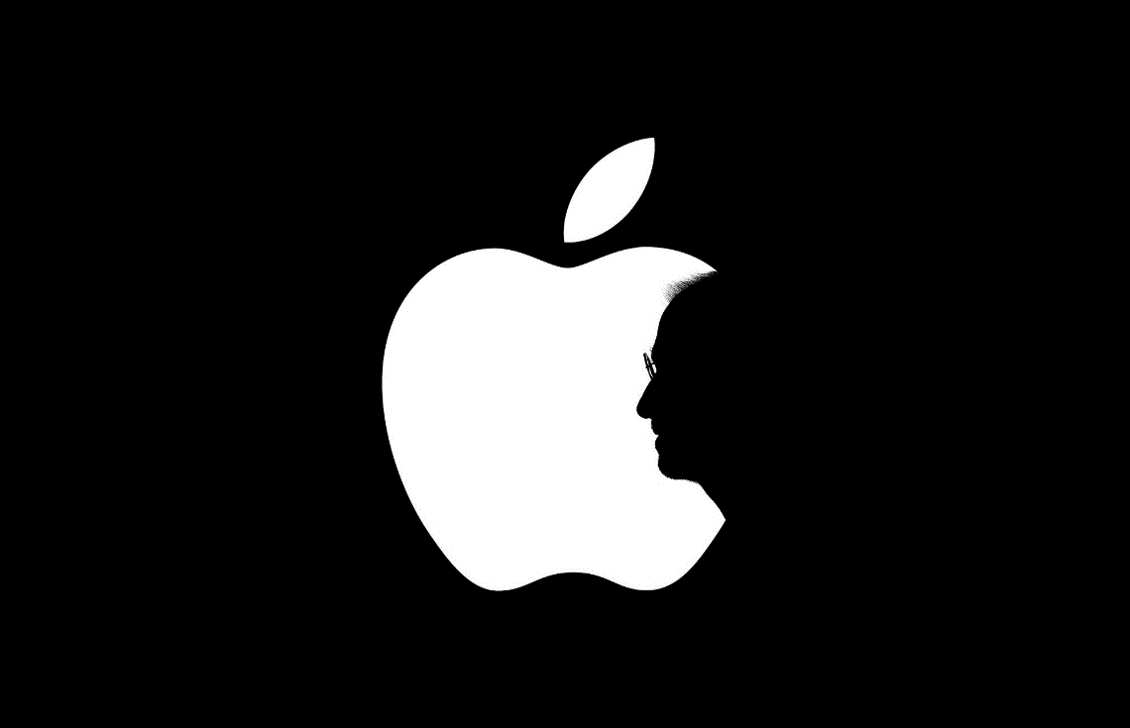
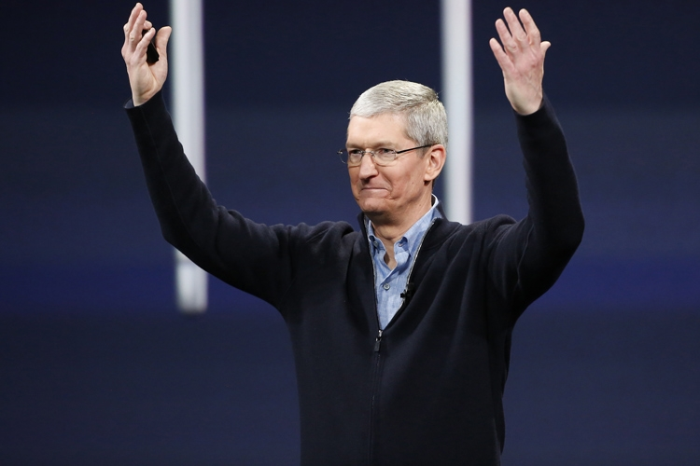
Илк америка компанияси 2018 йил 2 августга келиб, 1 трлн. АҚШ доллари миқдоридаги капиталлашувга эришди.
APPLE тарихдаги илк 1 трлн.лик компания (02.08.2018)
https://www.apple.com/

Slide 10

Amazon.com Inc. капиталлашуви тарихда илк бор $ 1 трлн.дан ошди (04.09.2018).
Компания бир йилда икки баробар қимматлашди
2018 йилда Amazon ҳиссасига $258,22 млрд. айланма тўғри келган бўлиб, бу АҚШ фуқароларининг онлайн магазинлардаги савдосининг 49,1 % и ёки бутун мамлакат бўйлаб чакана савдонинг 5 %и демакдир.
Amazon муваффақиятининг бош омили компания маҳсулот ва хизматлари портфелининг доимий кенгайиб боришидир. Хусусан, 2018 йилда Whole Foods Markets компаниясини таркибига қўшиб олиш орқали озиқ-овқат товарлари бозорига ҳам чиқишга муваффақ бўлди.

Slide 11
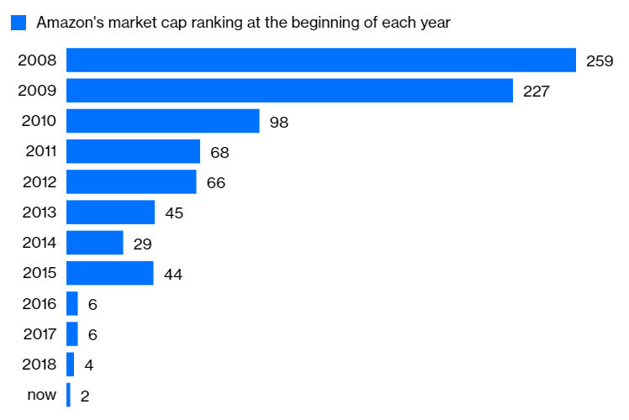
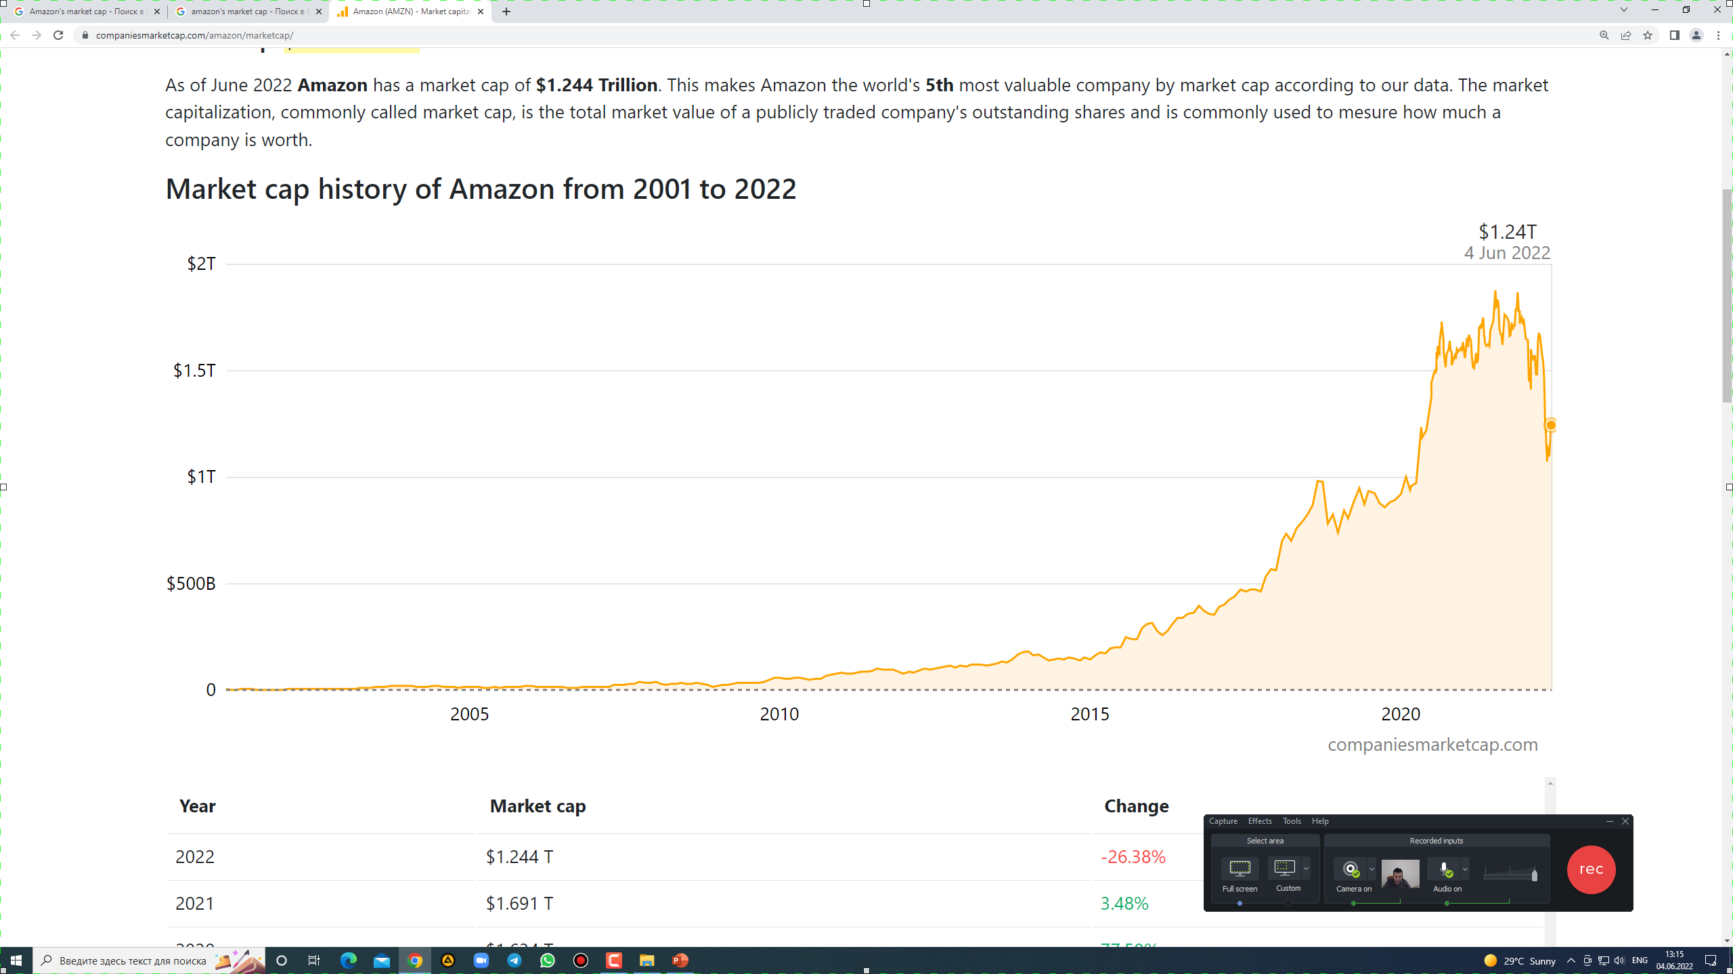
Йил бошига нисбатан Amazon компаниясининг бозор капиталлашуви рейтинги
https://companiesmarketcap.com/amazon/marketcap/
2022 йил 4 июнь ҳолатига 5-йирик компания

Slide 12
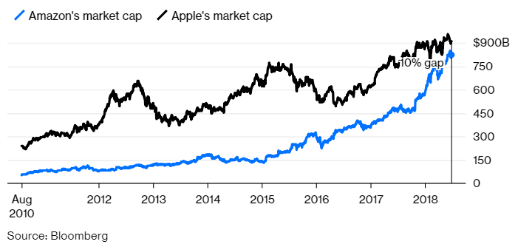
Тошбақа қуёнга қарши

Slide 13
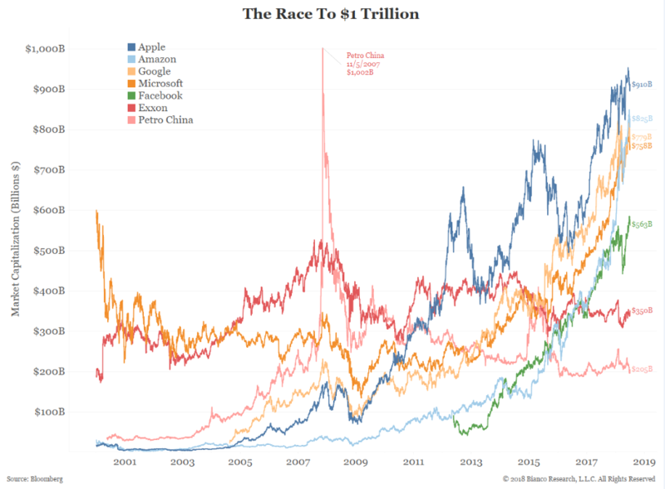
1 трлн. долларга эришиш мусобақаси

Slide 14
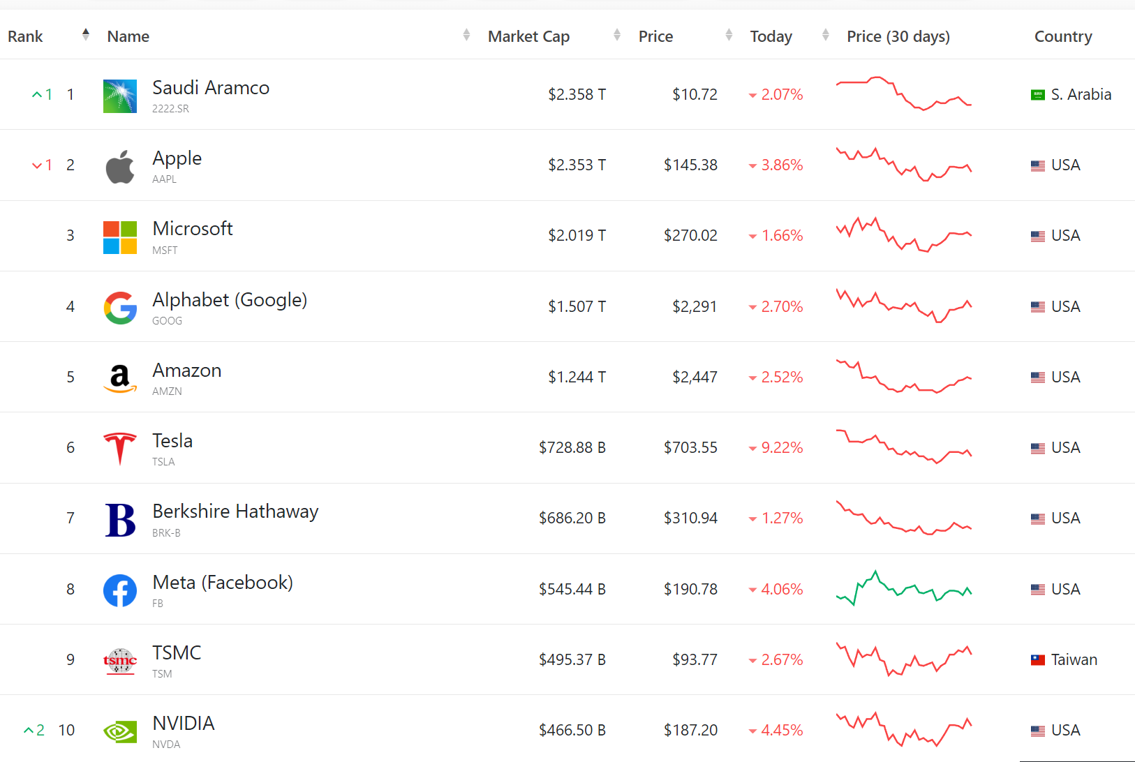
Бозор капиталлашуви бўйича йирик компаниялар
https://companiesmarketcap.com/

Slide 15
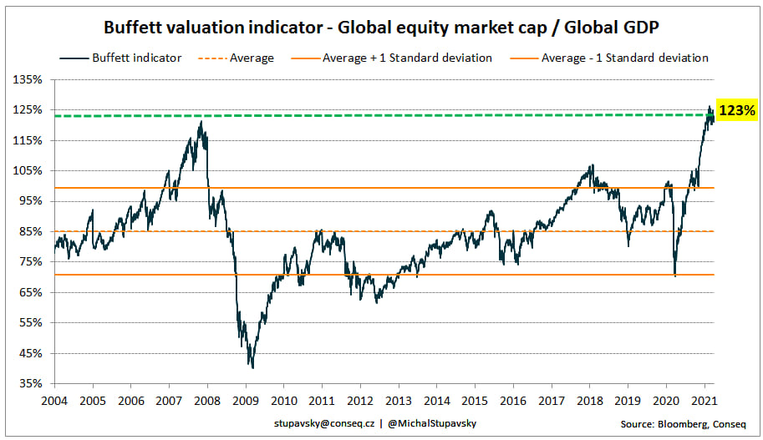
Жаҳон акциялар бозори капиталлашуви/жаҳон ЯИМ

Slide 16
Бизнесни молиялаштириш
Компанияда активлар мавжуд…
Уларни молиялаштириш зарур…
Жорий активлар
Жорий мажбуриятлар
Бошқа активлар
Узоқ муддатли қарз
Асосий воситалар
Бошқа узоқ муддатли мажбуриятлар
Ўзлик
маблағлари

Slide 17
… акциядорлар нима кутиши равшан:
Дивиденд + Капитал ўсиши
Бошланғич инвестиция
Акциядор фойдаси % =
x 100
Капитал ўсиши
Лекин қанчаси етарли бўлади?
Дивидендлар
Акцияларга инвестиция
Акциялар сотуви
Ушлаб турилган
муддат

Slide 18
…лекин қанча фойда “етарли” бўлади?
Ўз маблағлари ва қарз маблағи бизнес фаолиятини молиялаштирувчи капитал ҳисобланади.
Ушбу капиталнинг таннархи риск ва даромадлик орасидаги муносабатга асосланади: қарз ҳолида аниқ, ўз маблағлари ҳолида унчалик аниқ эмас
Кутилган даромад
Риск

Slide 19
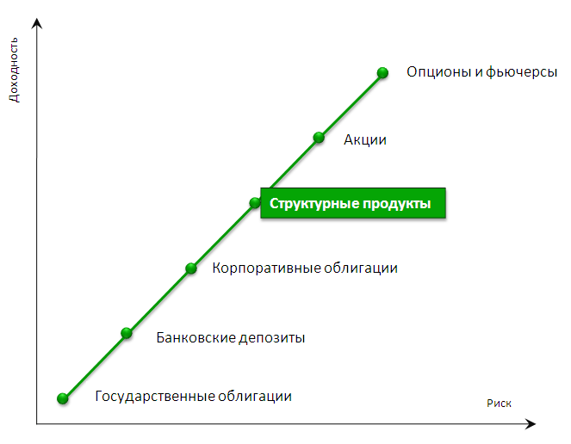
Риск и доходность
Даромадлилик
Опцион ва фьючерслар
Акциялар
Тузилмавий маҳсулотлар
Корпоратив облигациялар
Банк депозитлари
Давлат облигациялари
Риск

Slide 20
Ўз маблағлари таннархини миқдорий баҳолаш
Компания акциядорлари уларнинг рискларини қоплай оладиган қайтимни (даромад) талаб қилишади. Масалан:
Кутилган даромад%
Акциялар бозорида
риск учун мукофот
(премия)
4%
Акциядорлик (ўз маблағи)
капиталининг
ўртача таннархи
6%
Рисксиз ставка
2%
0
1
Риск (бета)

Slide 21
КАПИТАЛ ТАРКИБИГА ТАЪСИР ЭТУВЧИ ОМИЛЛАР
Тармоқ рисклари
Улар қанчалик юқори бўлса, қарз маблағлари миқдори шунчалик кам бўлиши талаб этилади ва бу оптимал ҳолат ҳисобланади.
Компаниянинг солиқ бўйича мақоми
Кредитдан фойдаланишга қизиқишнинг асосий сабабларидан бири - солиқ юкини камайтиришдир.
Қарз маблағларини жалб қилиш бўйича консерватив ёки агрессив сиёсат
Ушбу омил раҳбариятнинг қарз олишга муносабати билан боғлиқ. Айрим раҳбарлар кўпроқ пулни қарз ҳисобига жалб қилишга бошқаларга нисбатан мойилроқдир.
Акция эмиссиясини режалаштириш
Молиявий барқарор баланс фонд бозорида пул жалб қилиш учун зарур. Бу омил қарз капиталининг оптимал миқдорини камайтирувчи бўлиб хизмат қилади.

Slide 22
Агар ўзлик маблағлари фойдали лойиҳани қабул қилиш учун етарли бўлмаса, у ҳолда қарз маблағларини жалб этишга тўғри келади, яъни даромадлиликни ошириш рискнинг ортиши билан бирга юз беради ва ўз-ўзидан бир қатор саволларнинг туғилишига сабаб бўлади:
Биринчидан, даромадлиликнинг кутилаётган ошиши ўсган риск даражасини қоплаш учун етарли бўладими?
Иккинчидан, ушбу ҳолатда капиталнинг оптимал таркиби қандай бўлиши керак?

Slide 23
Капитал таннархи
Ўз маблағлари таннархи қандай?
Активлар
Ўз маблағлари
Даромад
жалб қилинган
маблағ таннархини
қоплаши шарт
Қарз
Қарз олишнинг таннархи қанақа?
Капитал таннархи ҳисоб-китоблари одатда оптимал баланс ҳисоботига асосланган ҳолда амалга оширилади.

Slide 24
Капиталнинг умумий таннархи
Активлар
Ўз
маблағлари
Ўз маблағлари улуши x Ўз маблағлари таннархи
Капиталнинг ўртача тортилган таннархи
Қарз
Қарз улуши x Қарз таннархи

Slide 25
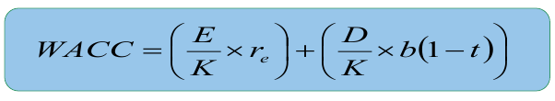
Капиталнинг ўртача тортилган қиймати (WACC)
E = ўзлик капиталининг бозор қиймати
D = қарз капиталининг бозор қиймати
K = D + E = умумий капитал
re = ўзлик капитали таннархи
b = қарз капитали таннархи(солиққача бўлган базисда)
t = фойда солиғи ставкаси; қарз капитали таннархи солиқдан кейинги базисга ўтказиш учун қўлланилади.

Slide 26
Оптимал капитал таркиби мавжудми?
Фирма қиймати =
Пул оқимлари
WACC
Капитал таннархини пасайтириш келгуси пул оқимлари қийматини ва мос равишда фирма қийматини оширади.
Оптимал капитал таркиби компания капитали таннархи энг паст бўлганда таъминланади

Slide 27
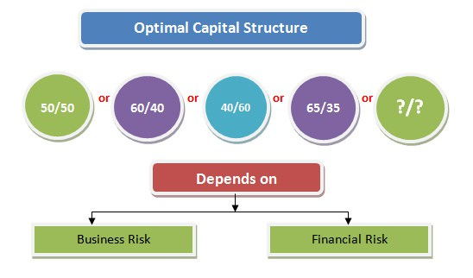
Капиталнинг оптимал таркиби

Slide 28
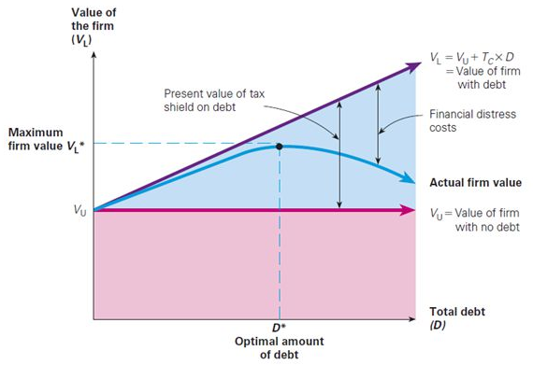
Фирма қиймати ва қарз маблағлари миқдори ўртасидаги муносабат
Фирма қиймати
Қарз бўйича солиқ қалқонининг жорий қиймати
Қарз жалб қилгандаги фирма қиймати
Молиявий қийинчиликлар билан боғлиқ сарфлар
Фирманинг максимал қиймати
Фирманинг ҳақиқий қиймати
Қарз жалб қилмаган ҳолда фирма қиймати
Умумий қарз
Фирманинг оптимал
қиймати

Slide 29
Капитал таркиби таҳлили
 | А Компания | Б Компания
Баланс, млн. долл. | 1000 | 1000
Шундан, ўз маблағлари млн. долл. | 1000 | 500
Қарз маблағлари, млн. долл. |  | 500
Солиқ ва фоизлар тўлагунга қадар фойда, млн, долл. | 200 | 200
- Қарз маблағлари бўйича молиявий харажатлар, млн. долл. | - | 75
= солиққа тортиладиган фойда, млн. долл. | 200 | 125
- Фойда солиғи, млн, долл. | 67 | 41,7
= соф фойда, млн. долл. | 133 | 83
Ўзлик маблағининг соф рентабеллиги, % | 13,3 | 16,7

Slide 30
Капиталнинг ўртача тортилган қиймати (WACC) ва ички даромадлик ставкаси (IRR)
IRR коэффициенти даражасини баҳолаш | Лойиҳа бўйича хулоса
IRR > WACC | Инвестицион лойиҳага киритилган капитал ўз таннархига нисбатан юқорироқ даромад келтиради. Бундай лойиҳа инвестицион нуқтаи назардан жозибалидир
IRR = WACC | Лойиҳа келгусида на зарар, на даромад келтиради ва бундай лойиҳа жозибадор бўлмайди.
IRR < WACC | Бундай лойиҳа келгусида салбий дисконтланган пул оқимини юзага келтиради.

Slide 31
Фойдаланилган адабиётлар рўйхати
1. Michael Baye, Jeff Prince. Managerial Economics & Business Strategy 10th Edition. 2021. 576 p.
2. James Brickley, Clifford W. Smith, Jerold L. Zimmerman. Managerial Economics & Organizational Architecture, 7th Edition, 2020. 845 p.
3. Jeffrey M. Perloff, James A. Brander. Managerial economics and strategy. 2020. 720 p.
4. Сио К.К. Управленческая экономика. Учебник. Издательство: «Инфра-М», 2000. 672 с.

